Slide 1
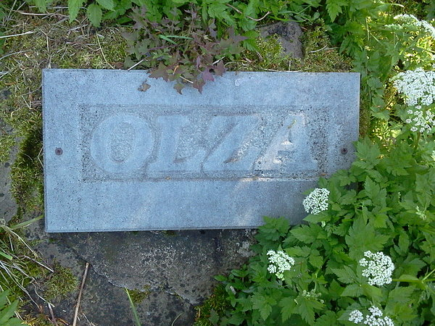
Rodinný cyklovýlet k pramenům Olzy Rodzinna wycieczka rowerowa do źródeł Olzy
19.8. 2018 neděle
Sraz v 14:00 u požární zbrojnice v Písku
Vhodné pro děti i seniory.
Nenáročná trasa 15 km podél řeky
s možností občerstvení a překvapení pro děti ☺
Sredečně zveme!
Wszeckich serdecznie zaproszómy!
Klub milovníků historie

